Slide 1
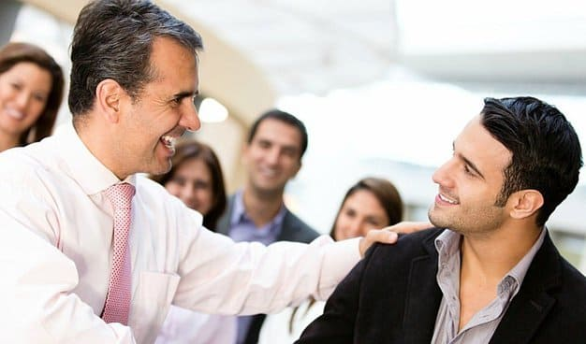
CUALIDADES DE UNA IGLESIA EMPÁTICA
ESCUELA SABÁTICA
IGLESIA ADVENTISTA DEL 7° DÍA

Slide 2
SERVICIO DE CANTO
#354 “VOY CAMINANDO”, #347 “CON GOZO CANTO AL SEÑOR”,
#350 “ANDANDO EN LA LUZ DE DIOS”

Slide 3
BIENVENIDA
Bienvenidos
¡Qué alegría saludarles queridos hermanos y amigos que nos acompañan! Me complace extenderles la bienvenida a este
programa que nos recordará la importancia de desarrollar cualidades que describen a una iglesia atenta y cercana a las
necesidades de cada uno.

Slide 4
PROPÓSITO
INVITAR A LOS MIEMBROS DE ESCUELA SABÁTICA A POSEER CUALIDADES QUE EDIFIQUEN
UNA IGLESIA SANA GUIADA POR EL ESPÍRITU DE DIOS.

Slide 5
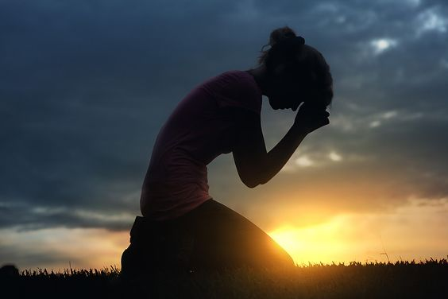
ORACIÓN DE RODILLAS
COMUNIÓN
La oración es uno de los actos más poderosos de la fe que no debemos dejar de practicar. Orar unos por otros
nos mantiene en comunión con Dios y con nuestros hermanos. “Orar es el acto de abrir nuestro corazón a Dios como a un
amigo.” (La oración cap. 1).

Slide 6
LECTURA BÍBLICA
AMOR
Es un fruto divino, que una iglesia empática debe tener, tú y yo somos la iglesia, para obtener de ese amor, hemos de
alimentarnos de la Palabra de Dios. Leamos Salmos 133: 1 y comparte con la visita que este a tu lado.

Slide 7
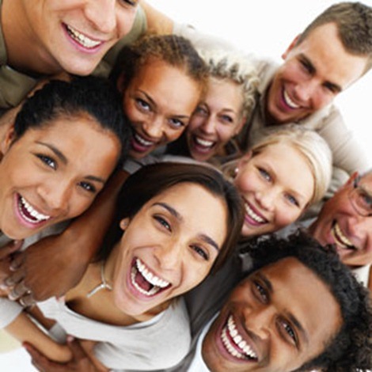
GOZO
Surge de un corazón transformado, alegra la vida, se propaga y hace que el ambiente sea agradable. “Habladles de la alegría y del gozo que acompañan a la vida cristiana” SC, 156.

Slide 8
HIMNO DE ALABANZA
Seamos alegres y transmitamos ese gozo alabando a Dios
mediante las estrofas del himno #349
“¡Gran gozo hay en mi alma hoy!”

Slide 9
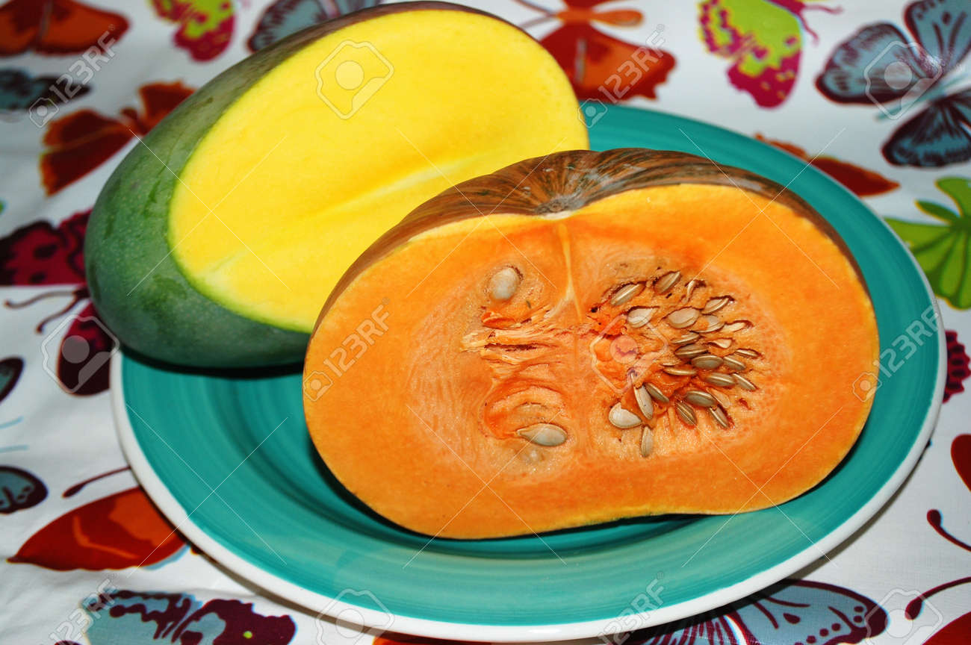
NUEVO HORIZONTE
INVERSIÓN
¿UNA MATA DE MANGOS QUE DA CALABAZAS?

Slide 10
UNIDAD
Una de las premisas que mantendrá a la iglesia unida y en armonía es “No abandones el equipo”, los miembros del
equipo no abandonan su puesto, pues todos son indispensables para el éxito.

Slide 11
CANTO ESPECIAL
# 485 “UNIDOS EN VERDAD”

Slide 12
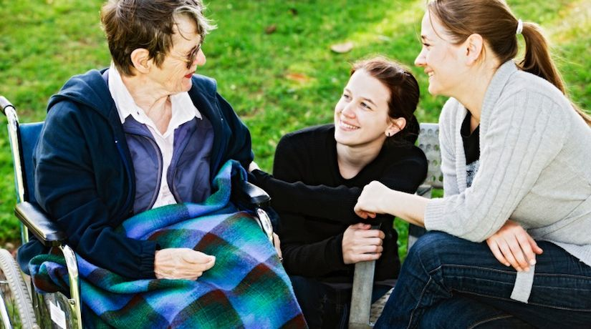
BONDAD
Virtud que otorga el Espíritu Santo a una vida transformada, “Mis hermanos y hermanas, visitad a los que viven
cerca de vosotros, y por la simpatía y la bondad procurad alcanzar sus corazones” SC, 144

Slide 13
MISIONERO MUNDIAL
GHANA

Slide 14
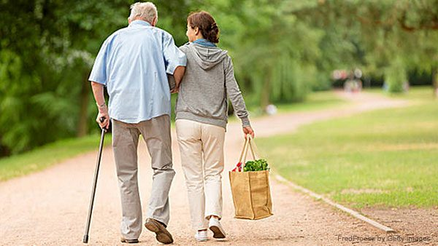
GENTILEZA
Qué beneficios tan abarcantes son alcanzados a través de esta cualidad, los que nos visitan por primera vez
querrán volver, esforcémonos y aprendamos de las experiencias que nos comparten nuestros hermanos a distancia-

Slide 15
INFORME
SECRETARIAL

Slide 16
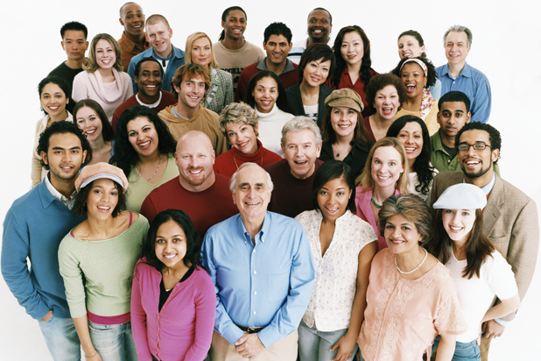
ARMONÍA
Salmos 133:1 dice: “¡Mirad cuán bueno y cuán delicioso es habitar los hermanos juntos en armonía!”

Slide 17
COMPAÑERISMO
Es considerado como el aprecio que tiene una persona por otra y la capacidad de poder dar la mano a otros,
va más allá de los intereses personales, en realidad es compartir los propósitos o logros, es aportar lo mejor de uno mismo
para que el camino sea agradable y eficiente, es por ello que debemos poner todo nuestro empeño en conservar nuestra
amistad con Dios y con nuestros semejantes.

Slide 18
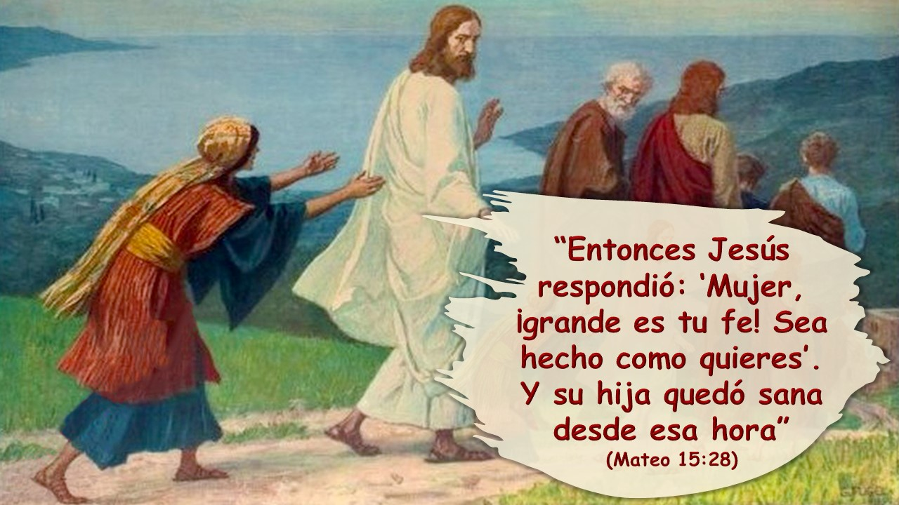
VERSÍCULO PARA MEMORIZAR

Slide 19
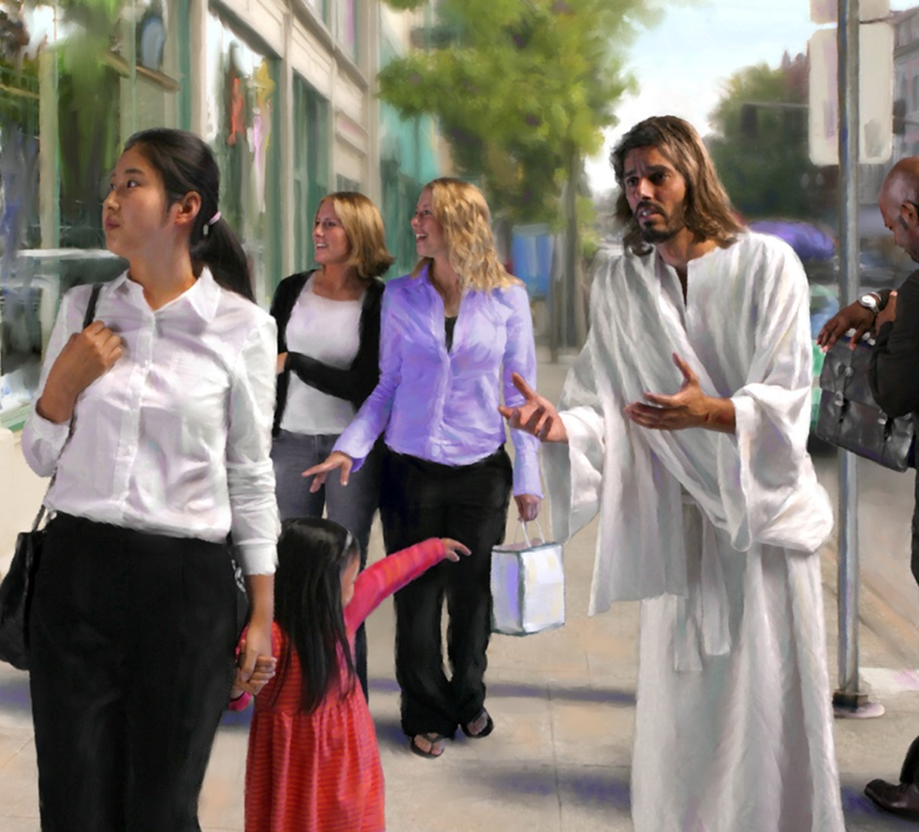
REPASO DE LA LECCIÓN # 11
MISIÓN EN FAVOR DE LOS NO ALCANZADOS: SEGUNDA PARTE

Slide 20
HIMNO FINAL
Si hoy se alabase más a Dios, aumentarían constantemente la esperanza, el valor y la fe. ¿No fortalecería esto las manos de
los soldados valientes que hoy defienden la verdad?
(Profetas y reyes, p.149)

Slide 21
ORACIÓN FINAL

Slide 22
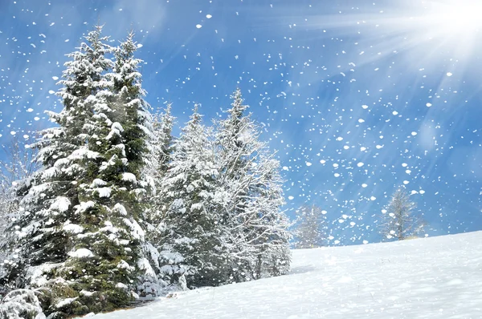
Feliz Sábado

